Slide 1
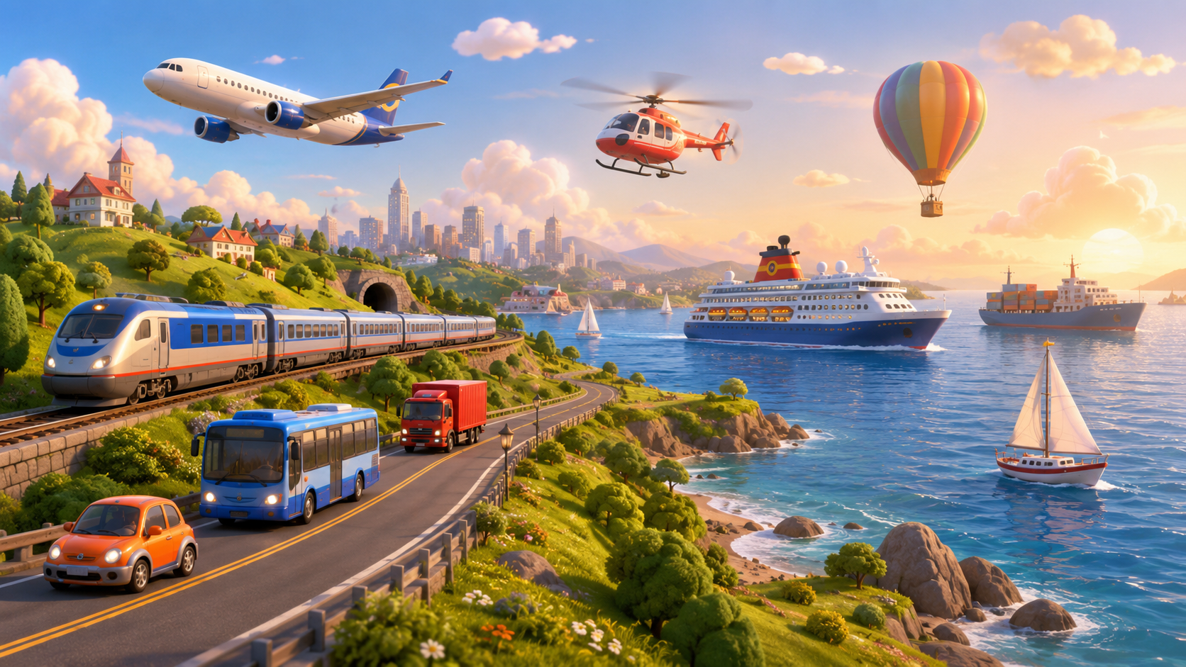




Транспортное путешествие Тима и Лизы
Пристегните ремни! Мы отправляемся в увлекательное приключение, чтобы узнать, как люди перемещаются по всему миру.
Сегодня мы будем смотреть, угадывать и открывать секреты машин, самолетов и кораблей!

Slide 2
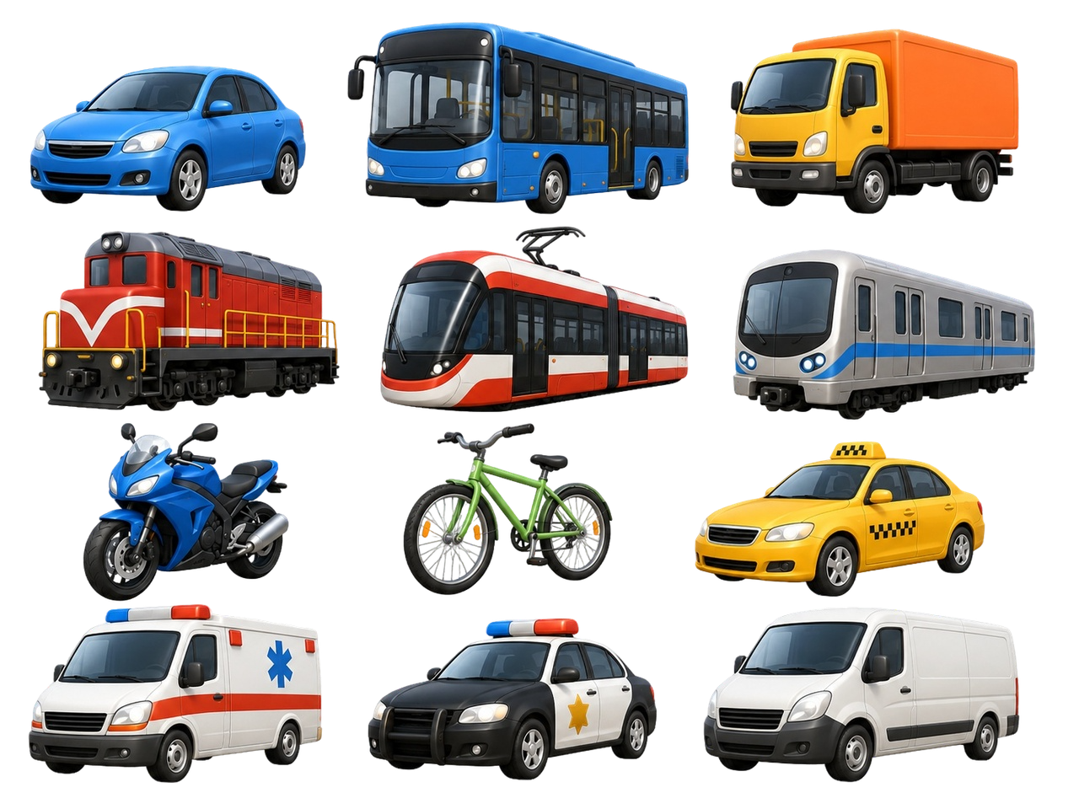
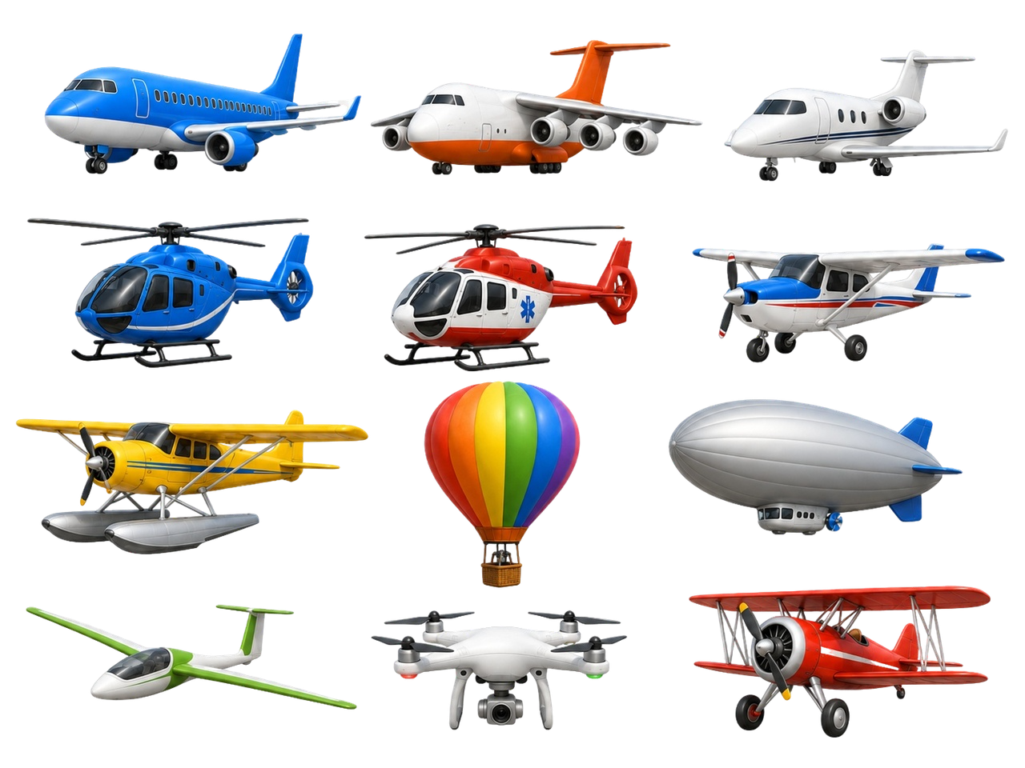
Познакомьтесь с Тимом и Лизой
Тим
Лиза
Тим обожает быстрые поезда!
Лиза мечтает летать на воздушном шаре.
Тим и Лиза - ваши проводники в мире транспорта! Вместе с ними вы узнаете, какой транспорт бывает и как он помогает нам каждый день.
Давайте начнем наше путешествие!

Slide 3
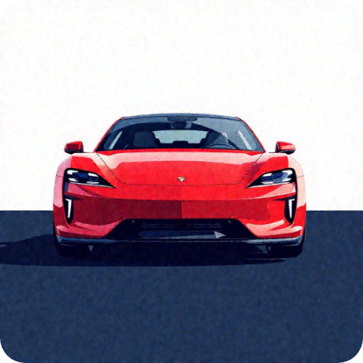
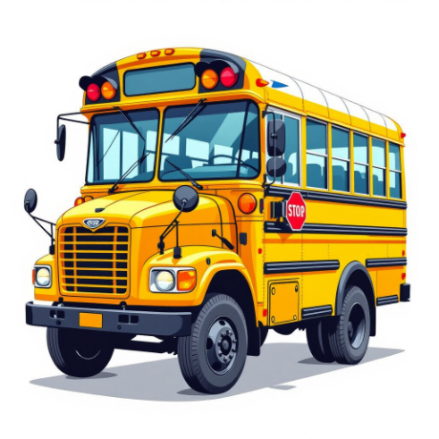

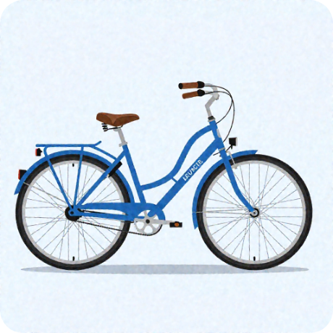

Наземный транспорт: движение по дорогам и рельсам
Этот транспорт крепко стоит на земле и катится по дорогам или рельсам.
Задание: Посмотри внимательно и скажи, что здесь лишнее: машина, автобус или корабль?

Slide 4
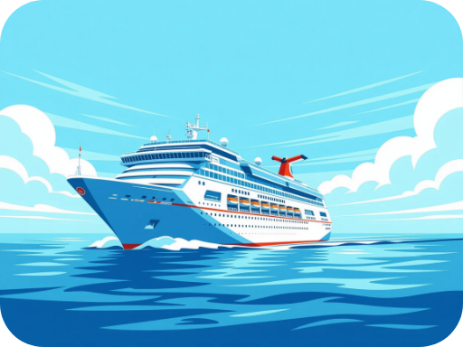


Водный транспорт: перемещение по морю
Когда впереди только синее море и белые волны, нам на помощь приходит водный транспорт.
🚣 Маленькая лодка
⛵ Быстрый парусник
🚢 Большой корабль
Задание: Найди корабль на горизонте? 🌊

Slide 5
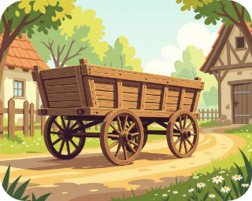


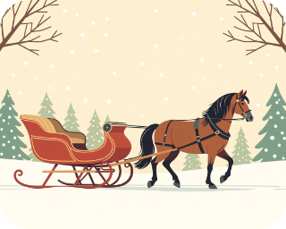
Транспорт на лошадях: путешествие с помощью животных
Давным-давно люди путешествовали с помощью верных друзей - животных.
Деревенская телега
Сказочная карета
Вопрос: Кто помогает везти этот транспорт и тянет его за собой?
Быстрые сани

Slide 6

Игра: Распределить транспорт
На земле и в небе
В воде и в деревне
Раздели картинки на группы! Где едет автобус, а где летит вертолет?
Найди место для лодки и кареты. Куда мы их отправим?
🚣
👑
🚌
🚁
Твой выбор
✈️
🚗
🚢
Проверь себя: правильно ли ты разложил весь транспорт по своим домам? 🧩

Slide 7
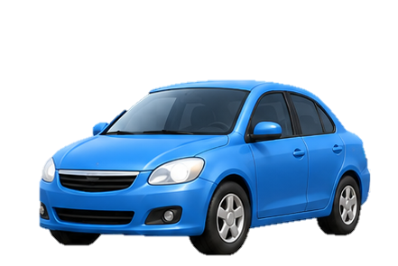
в небе
На земле

Slide 8
Игра: Найди лишнее
Посмотри на все предметы! Один из них совсем не подходит к остальным.
🚗
🚌
🍎
🚲
Сможешь ли ты его отыскать?

Slide 9

Составьте предложение о транспорте
Теперь ты настоящий эксперт! Давай закрепим наши знания.
1
2
3
Выбери любимый вид транспорта.
Скажи, где он двигается (по воде, земле или небу).
Расскажи, какого он цвета!
Например: «Красная машина едет по дороге».

Slide 10

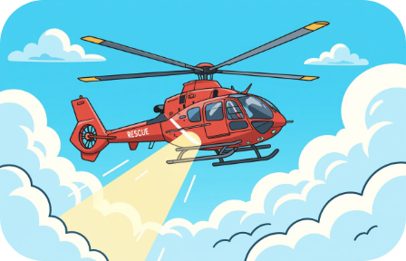


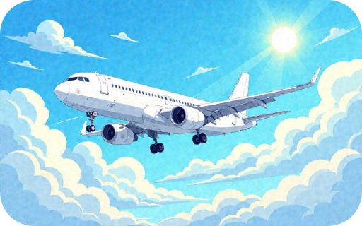
Воздушный транспорт: Транспортные средства, которые летают
Высоко в небе, среди пушистых облаков, летает самый быстрый транспорт!
🚁 Шумные вертолеты
✈️ Огромные самолеты
🎈 Яркие воздушные шары
Вопрос: А ты знаешь, что еще умеет летать так же высоко? ☁️

Slide 11
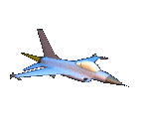
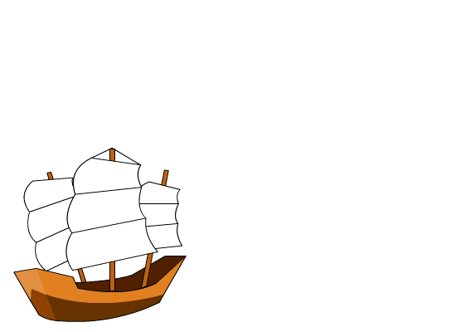
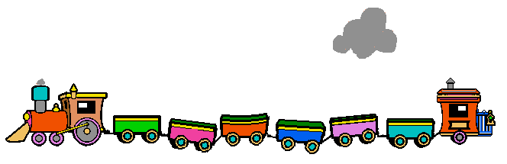
Теперь Тим и Лиза знают все виды транспорта!

